Slide 1
Тематические дни
Организация коллективно – творческих дел в летний оздоровительный период
Составила: руководитель физического воспитания
Черноярского реабилитационного центра
Худякова Е.В.

Slide 2
Тематический день «Русский сувенир»
План проведения мероприятий в течении дня
Дошкольники
* Игра—рассказ о народных промыслах «В гостях у бабушки Агафьи»
* Подготовка к выставке «Народная ярмарка» (выбор эскизов и росписи посуды, игрушек; оформление работ при помощи красок и аппликации)
* Игра—эстафета «Путешествие русской матрешки»
Старшие и младшие школьники
* Игра –беседа «Праздник русской березки»
* Подготовка к выставке «Народная ярмарка» (выбор эскизов и росписи посуды, игрушек; оформление работ при помощи красок и аппликации)
* Подготовка к конкурсу хороводов и народных игр, изготовление атрибутов и деталей одежды к играм
* Конкурсная программа «Как на горке на пригорке» (конкурс хороводов и игр, показ презентации «Языческие праздники»)
* Выставка детских работ «Народная ярмарка»

Slide 3
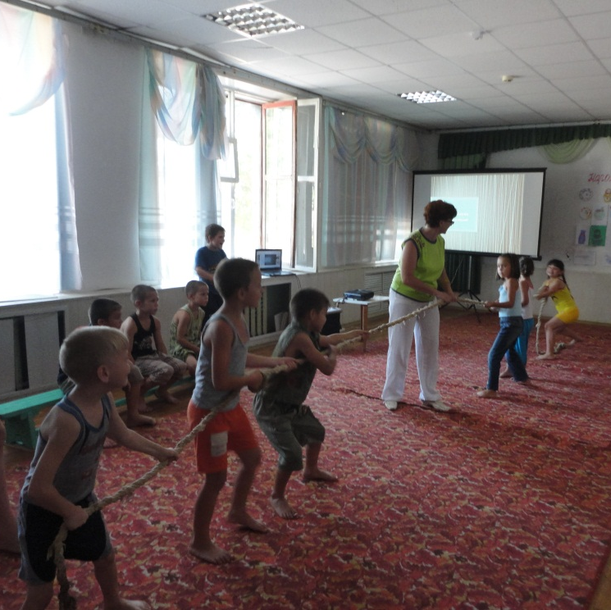
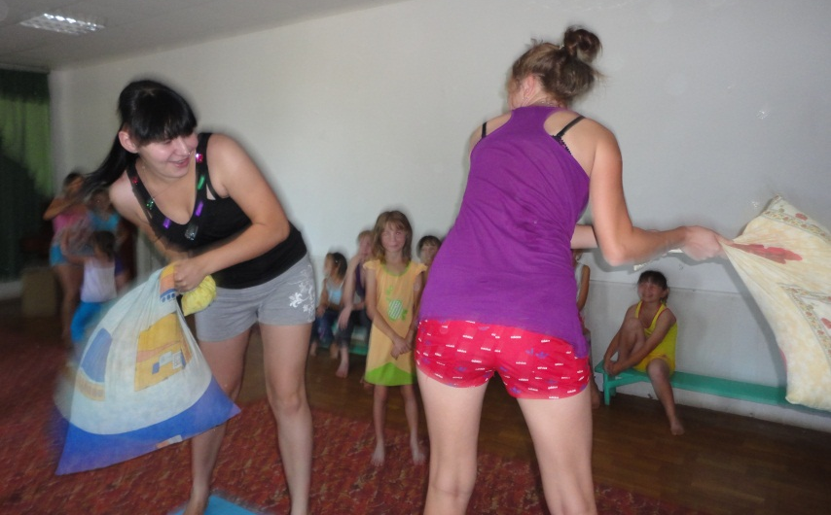
Конкурсная программа
Конкурсная программа «Как на горке на пригорке»
конкурс хороводов и игр, показ презентации «Языческие праздники»

Slide 4
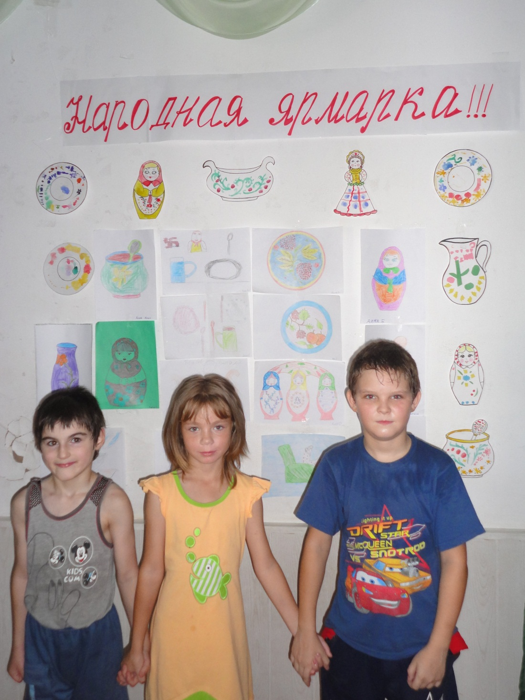
Выставка детских работ
Тема:
«Народная ярмарка»

Slide 5
Статья на сайт «Русский сувенир»
14 июня в Черноярском реабилитационном центре прошел тематический день «Русский сувенир». Тематический день являлся продолжением целого цикла мероприятий духовно патриотического воспитания молодежи. Воспитание гражданина и патриота, знающего и любящего свою Родину, не может быть успешно решена без глубокого познания духовного богатства своего народа, освоения народной культуры.
Все мероприятия, проводимые в этот день в центре, были направлены на развития интереса детей к традициям русского народного календаря и в частности к трем летним месяцам. В этот день предпочтение отдавалось проведению народной игры, знакомству с традициями древних славян, чтению произведений художественной литературы, рассказыванию сказок и преданий, разучиванию потешек, загадок, знакомство с изобразительным искусством – классическим и народным.
С детьми дошкольного возраста была организована игра – рассказ «В гостях у бабушки Агафьи». Дети в игровой форме познакомились и многообразием народного декоративно – прикладного искусства, а затем на практическом занятии сами при помощи красок и карандашей расписывали предметы деревенской утвари. Ребята постарше учились создавать разнообразные изображения росписи из одного набора форм и деталей. Все работы детей были, продемонстрированы на выставке «Народная ярмарка» и, по мнению многих, были самыми яркими и запоминающимися. В игре – эстафете «Путешествие русской матрёшки» ребята не только узнали об истории создания этой игрушки, но и познакомить с новыми русскими народными играми: хороводами, запевками, кричалками.

Slide 6
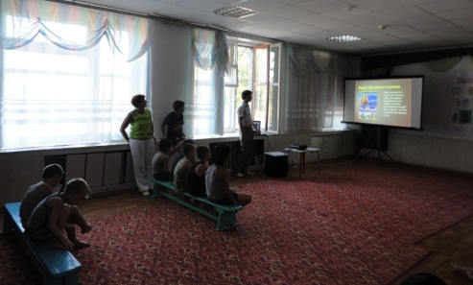
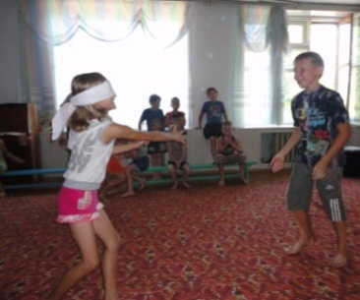
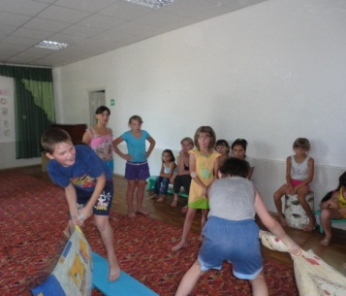
Ребята школьного возраста на линейке получили маршрутные листы для выполнения отрядных заданий. Были организованны творческие группы: часть детей трудилась в мастерской «Дело мастера боится», ребята осваивали разные виды росписи: хохломская, городецкая, дымковская. Вторая группа ребят работала в мастерской «Золотошвейка» по изготовлению атрибутов и деталей костюмов к конкурсу хороводов и игр. Старшая группа ребят работала в творческой мастерской «Двое из ларца», совместно с педагогами ребята отбирали игры и хороводы. Группа мальчиков и девочек должна была представить на конкурс русские народные игры: рассказать о правилах игры, об истории возникновения игры и провести эту игру между ребятами. Среди детей старшего и среднего возраста была проведена игра – беседа «Праздник русской берёзки». Дети узнали, что береза у древних славян считалась символом счастья, о праздниках и обрядах в которых главным действующим лицом была русская березка.
Завершился тематический день Конкурсной программой «Как на горке на пригорке». Ребята соревновались в красноречии, раскалывали народных обрядах и традициях, показывали свою молодецкую удаль в поединках и играх, демонстрировали сделанные своими руками детали костюмов к предлагаемым играм. На протяжении всей игры координатором мероприятия была презентация, подготовленная непосредственно к конкурсу «Языческие праздники». Конкурсные выступления ребят дополнялись рассказом педагога о самых ярких праздниках лета: праздник Ивана Купалы, Аграфены Купальницы, День Скипера Змея

Slide 7
Статья на сайт
. Особенный интерес вызвал у ребят рассказ о самом много обрядовом празднике – летние Зеленый святки или русалочья неделя. Ребята узнали названия языческих богов, увидели, как их изображали славяне, как относились к ним и как почитали. Многие были удивлены, узнав о многообразии добрых и злых духов.
Дух – это состояние души, нечто, энергетическая ценность. Имеется свой дух и у каждого народа, разобрали понятие «Русский Дух». В заключение конкурсной программы все команды приняли участие в викторине «Боги и духи», а также при помощи компьютерной игры «Проверь себя» и закрепили свои знания полученные на занятии.
Здесь же ребята рассказали и показали свои работы, подготовленные к выставке «Народная ярмарка».
Мы убеждены, что изучая народные традиции, обряды, верования предков, познавая произведения народного искусства, дети усваивают мудрость народа, его духовное богатство, доброту, веру в справедливость, необходимость добросовестного труда, уважение к человеку, бережное отношение к природе.
Составила:
руководитель физического
воспитания
Худякова Е.В.

Slide 8
27 июня: Тематический день номинация: «Запретная зона»
План проведения мероприятий в течении дня
Дошкольники
* Беседа—игра Лесная аптека» (первая помощь при укусах насекомых)
* Выставка киноафиш «Опасные предметы»
* Спортивно—ролевая игра «Мы знакомимся с улицей»
* Экскурсия «Перекресток» (практическое занятие)
Старшие и младшие школьники
* Занятие с элементами тренинга «Моя жизнь в моих руках»
* Творческое задание: «Телевизионный ролик» (придумай и поставь телевизионный ролик о вреде наркотиков)
* Творческое задание: «Письмо в редакцию» (написать ответ на вопрос телезрителя)
* Творческое задание: «Альтернативная реклама» ( придумать рекламу одного из алкогольных напитков, табачных изделий или лекарств)
* Ток—шоу «Пусть говорят», на тему: «Наркомания соблазн, приводящий к зависимости»

Slide 9
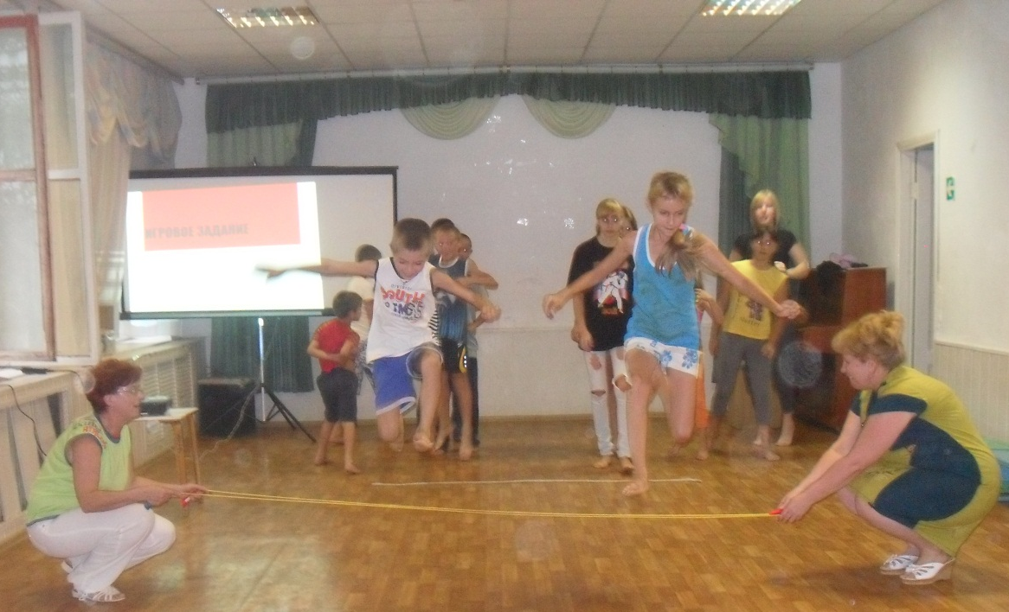
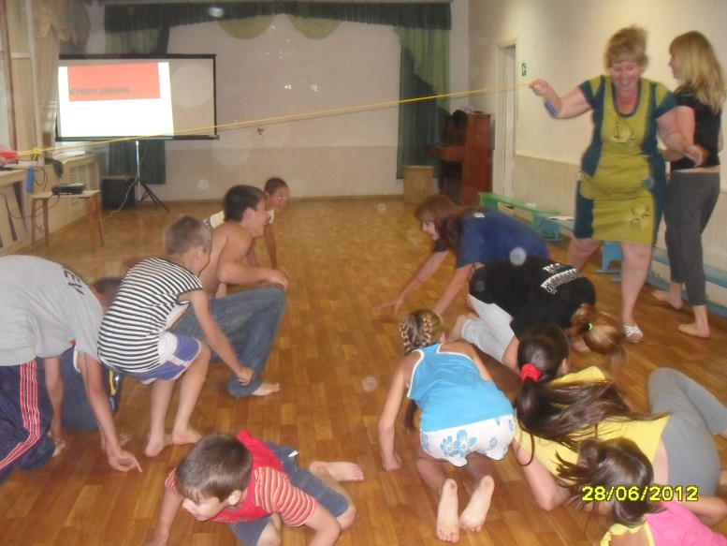
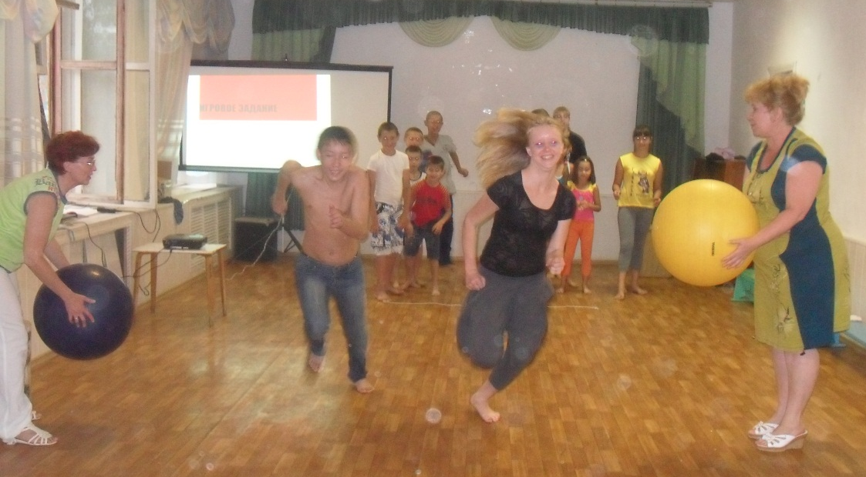
Ток-шоу
Ток –шоу
«Пусть говорят»
Тема:
«Наркомания- соблазн, приводящий к зависимости»

Slide 10
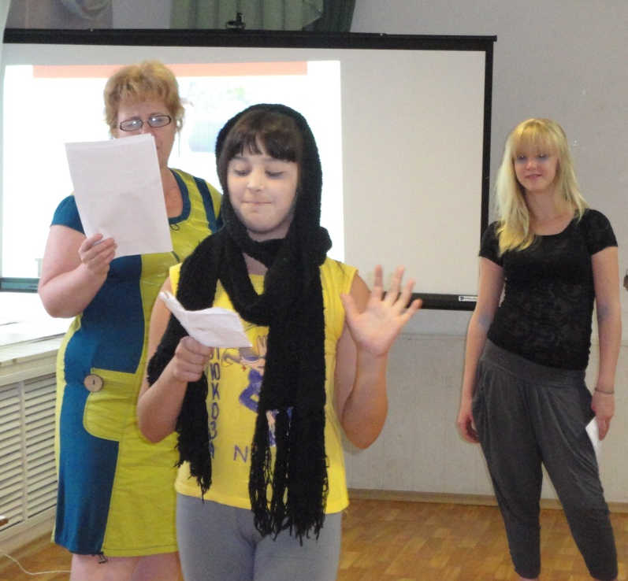
Творческое задание
«Телевизионный ролик»
Придумай и поставь телевизионный ролик о вреде наркотиков

Slide 11
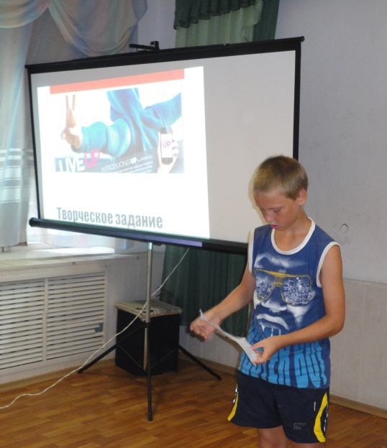
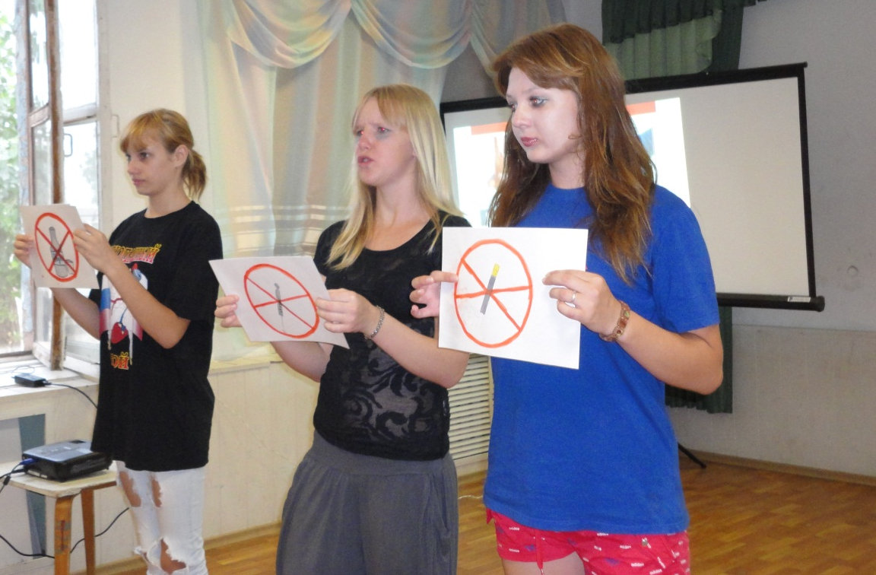
Творческое задание
Творческое задание: «Альтернативная реклама»
Придумать рекламу одного из алкогольных напитков, табачных изделий или лекарств

Slide 12
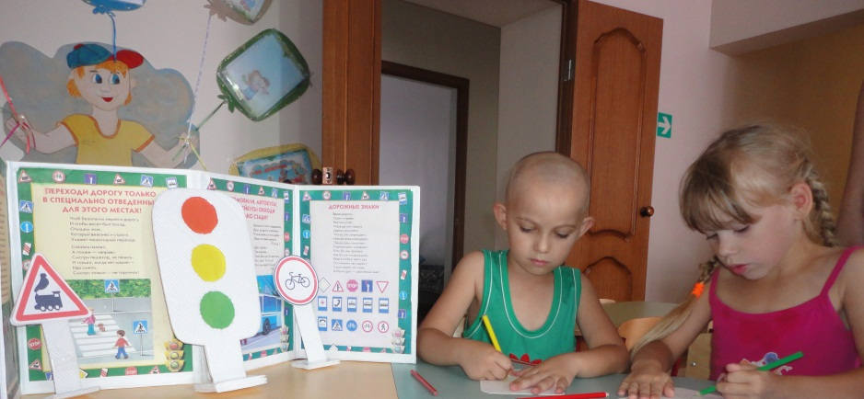
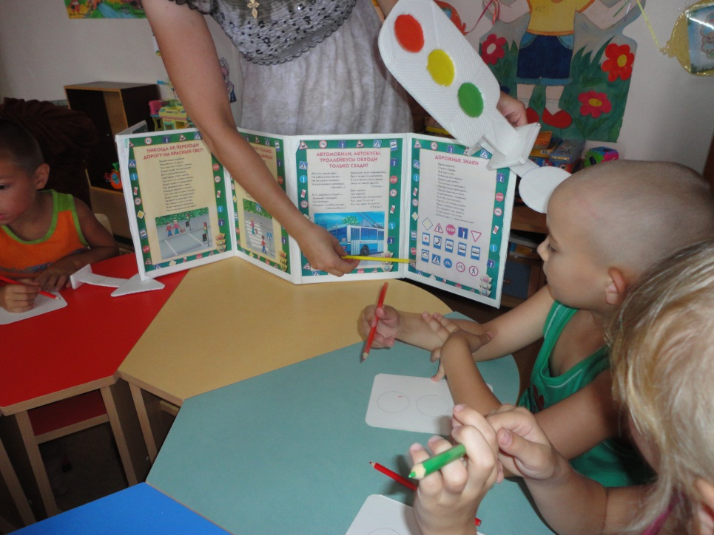
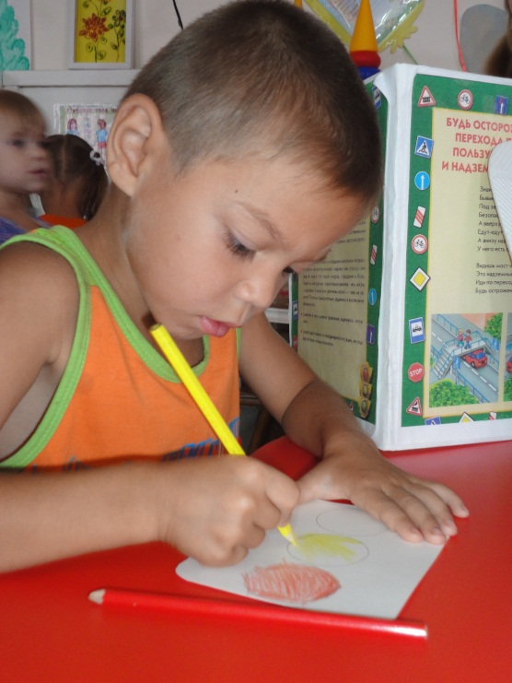
Интегрированное занятие
Перекресток
Экскурсия, развитие речи, рисование

Slide 13
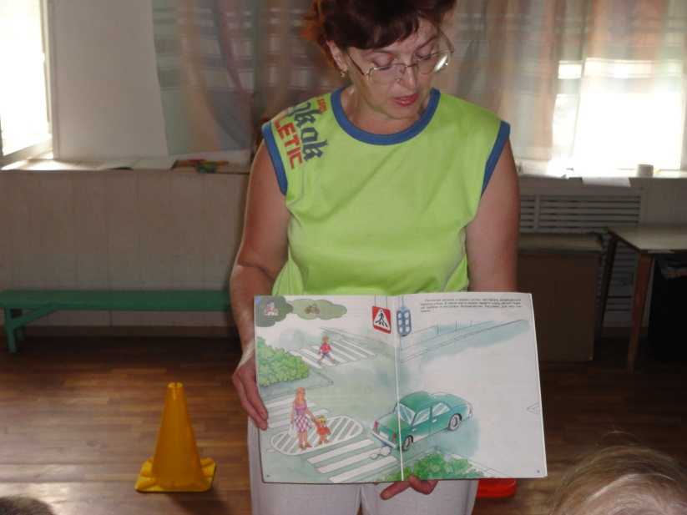
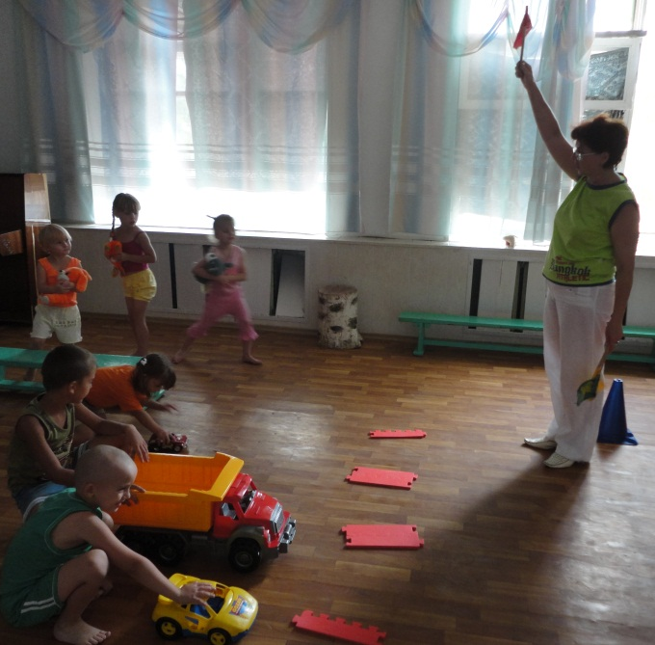
Спортивно – познавательная игра
Мы знакомимся с улицей

Slide 14
Тематический день: Номинация: «Герои спорта
План проведения мероприятий в течении дня
Дошкольники
* Игра— беседа «Путешествие Олимпийского огня»
* Фото—рассказ «Я в Лондоне» (достопримечательности города)
* Конкурс «Поздравительный букет для призеров»
* Спортивная игра «Олимпийские игры для малышей»
Старшие и младшие школьники
* Рассказ презентация «Олимпийские игры 2012»
* Телевикторина «На Олимпийский волне»
* Творческое задание: «Мой серебряный шар» (рассказ о победителе Олимпийских игр прошлых лет)
* Творческое задание: «Информационная программа «Настроение» (Конкурс дикторов программ и пантомим на спортивную тему)
* Творческое задание: Конкурс поздравительных букетов призерам Олимпиады 2012
* Спортивная программа «Всем на старт!»

Slide 15
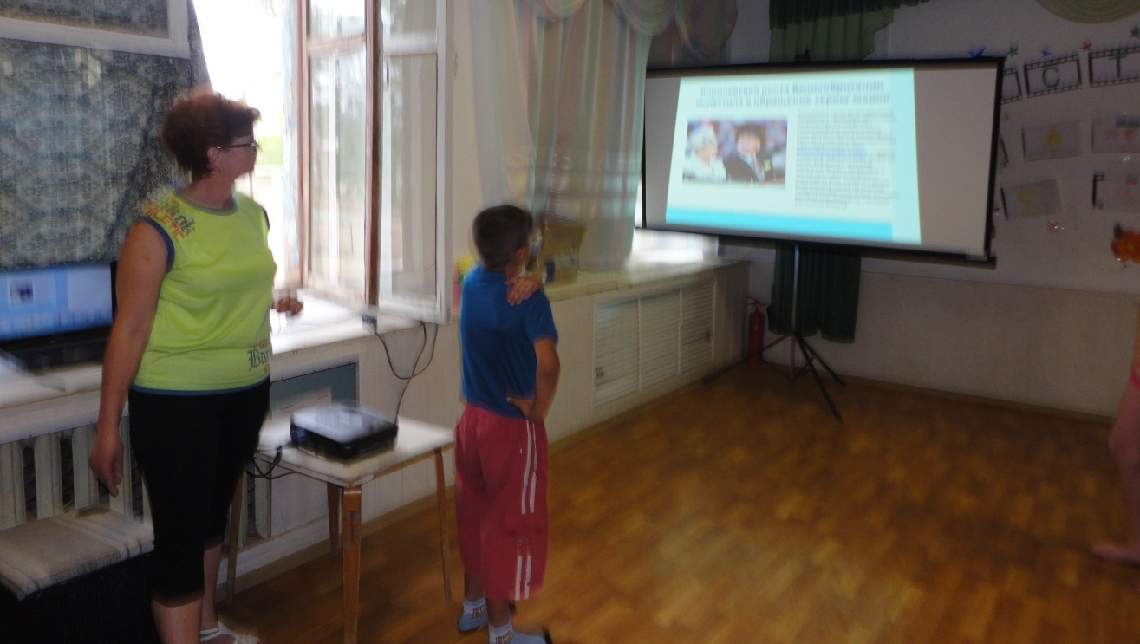
Рассказ -презентация
Олимпийские игры 2012

Slide 16
Творческое задание
Мой серебряный шар
Рассказ о победителе Олимпийских игр прошлых лет

Slide 17
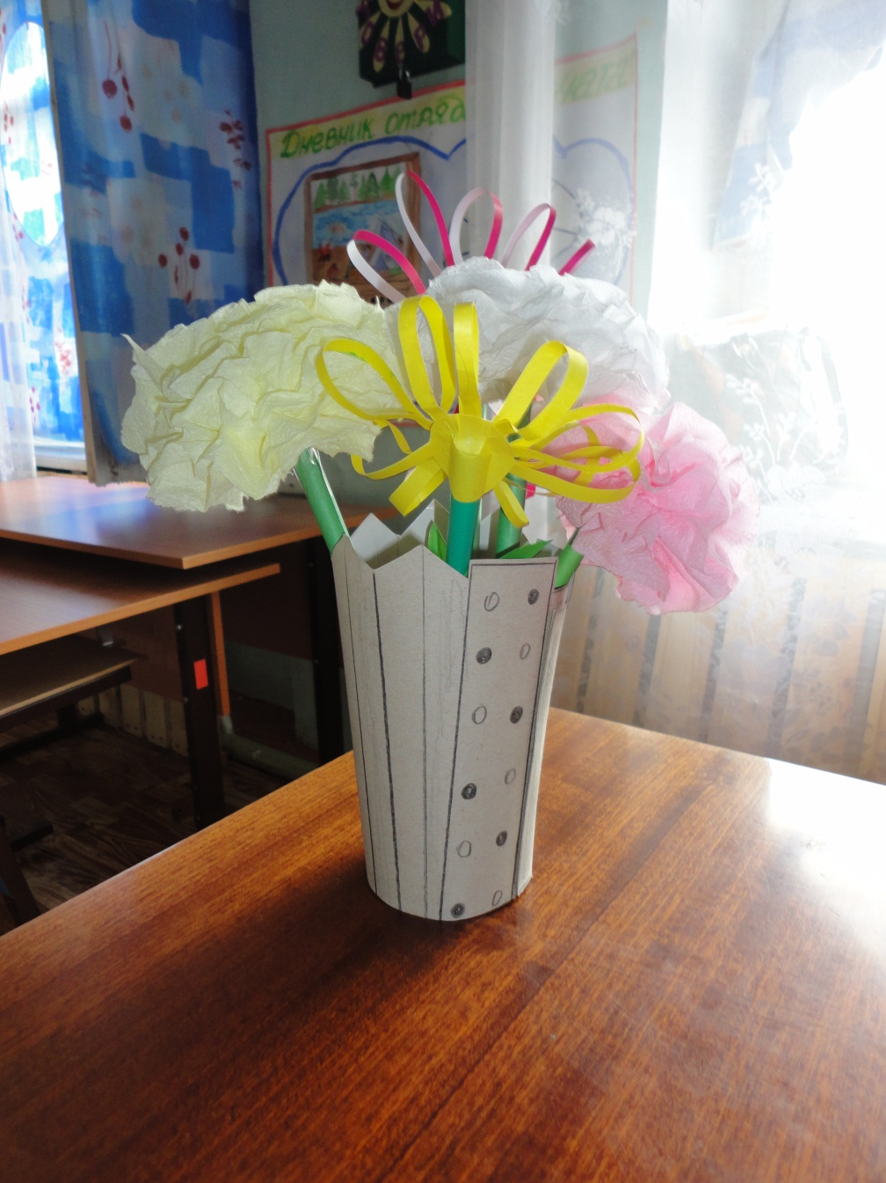
Творческое задание
Конкурс поздравительных букетов призерам Олимпиады 2012

Slide 18
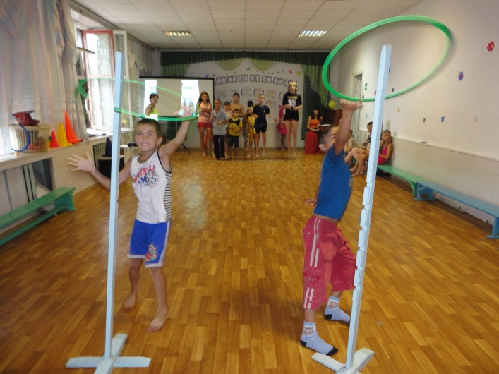
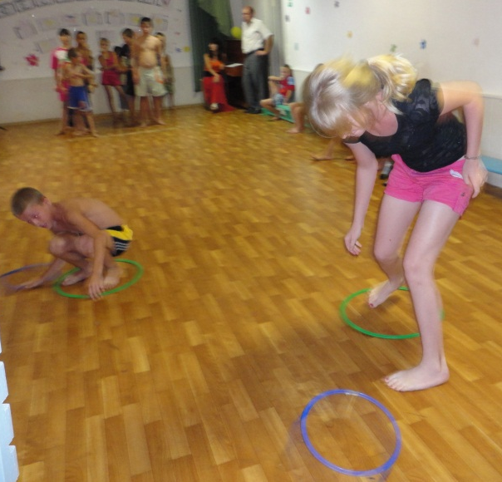
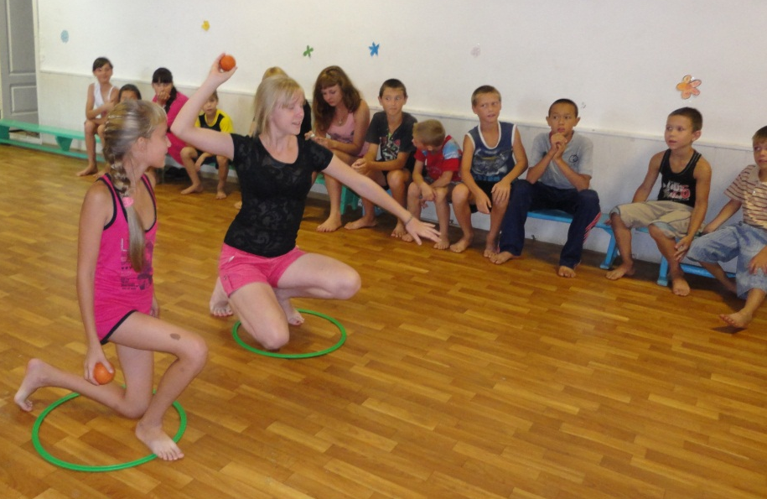
Спортивная программа
Всем на старт!

Slide 19
Творческое задание
Конкурс дикторов программ и пантомим на спортивную тему
«Информационная программа «Настроение»

Slide 20
Тематический день Поход: закрытие детского кинофестиваля «Кинотаврик»- Парад киностудий
План проведения мероприятий в течении дня
Задания киностудиям - первый этап
Номинация «Наше старое кино»
Номинация «Любимые мультфильмы»
Номинация «Песни к любимым фильмам и мультфильмам»
Задания киностудиям – второй этап
Конкурс на приготовление самого вкусного борща уз кильки. Жюри оценивает кулинарные способности команд.
Задания киностудиям – третий этап
«Фигуры из песка»
Ребята должны придумать эмблему кинофестиваля и построить ее из песка.
Задания киностудиям – четвертый этап
Номинация «Конкурс каскадеров»
Задания киностудиям – пятый этап
Конкурс на приготовление десерта из кабачков. Жюри оценивает кулинарные способности и отмечает наиболее активное участие отдельных членов команды.
Задания киностудиям – шестой этап
В течение 30 минут ребята готовят грим, распределяют роли и обсуждают показ своего фильма.
Проводится подведение итогов конкурсно – игровой программы, награждаются победители в различных номинациях.

Slide 21
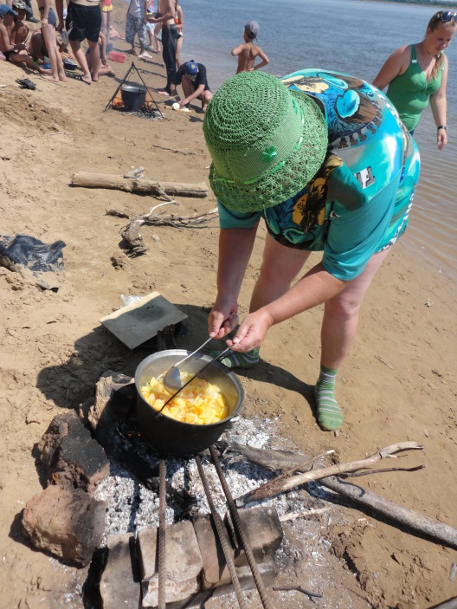
Задания киностудиям – второй этап
Конкурс на приготовление самого вкусного борща уз кильки. Жюри оценивает кулинарные способности команд

Slide 22
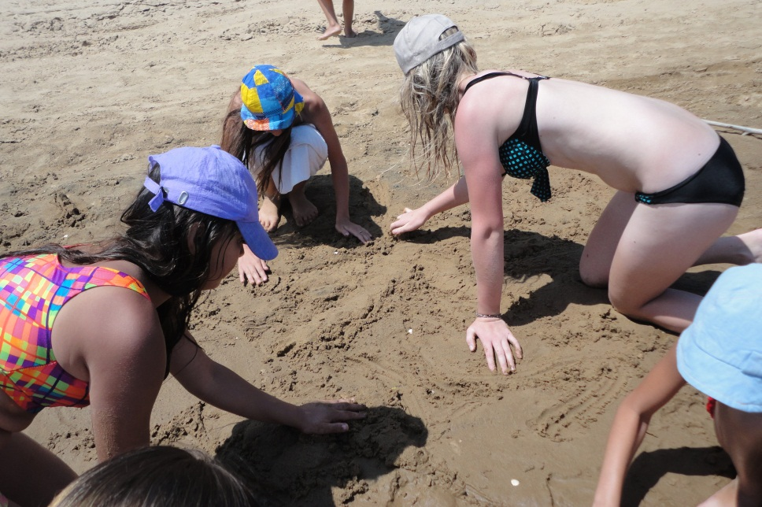
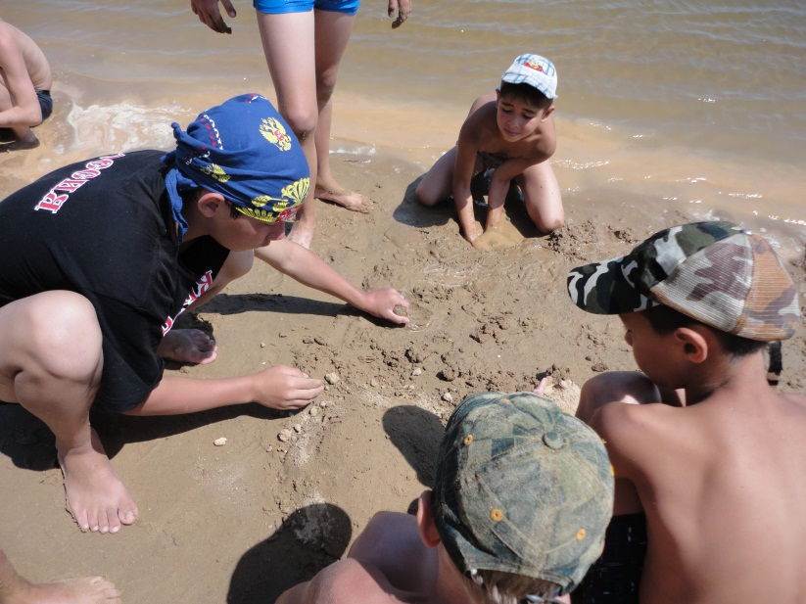
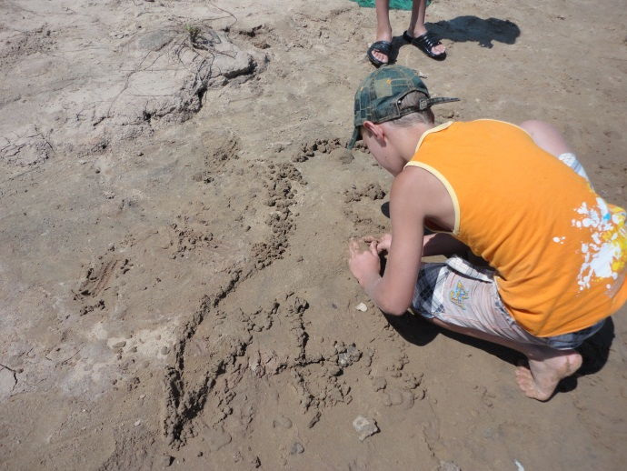
Задания киностудиям – третий этап
«Фигуры из песка»
Ребята должны придумать эмблему кинофестиваля и построить ее из песка

Slide 23
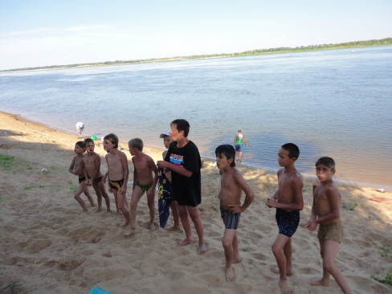
Задания киностудиям – четвертый этап
Номинация «Конкурс каскадеров

Slide 24
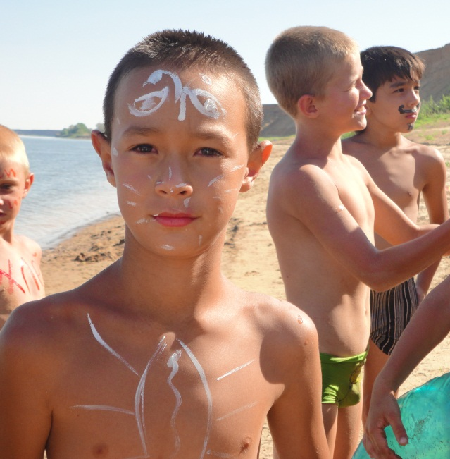
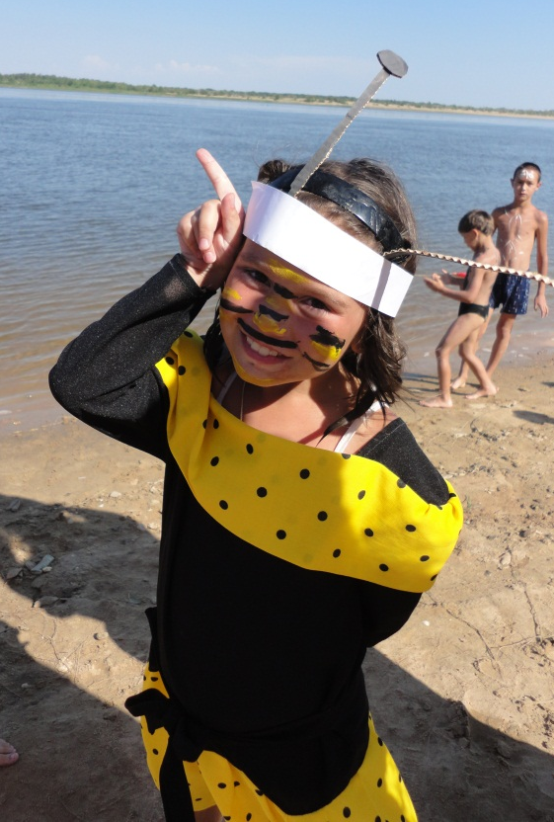
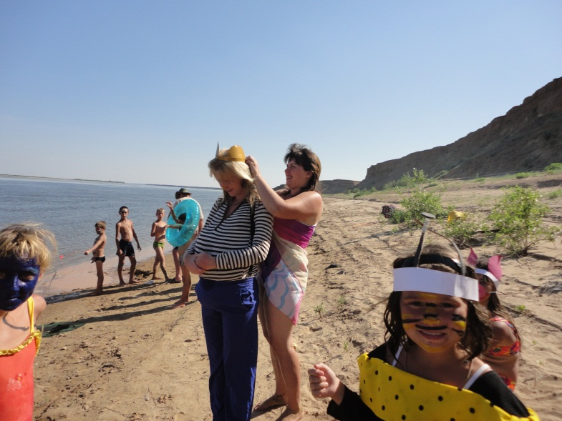
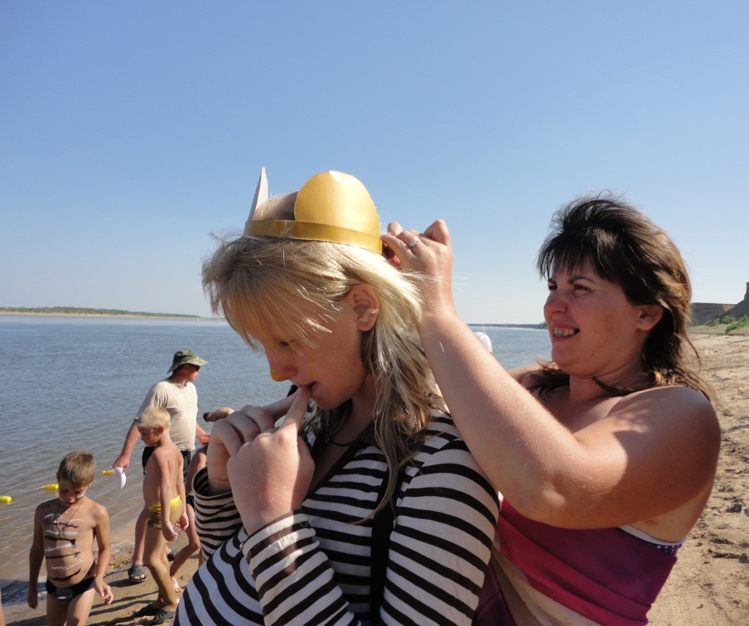
Задания киностудиям – шестой этап
Творческое задание
В течение 30 минут ребята готовят грим, распределяют роли и обсуждают показ своего фильма

Slide 25
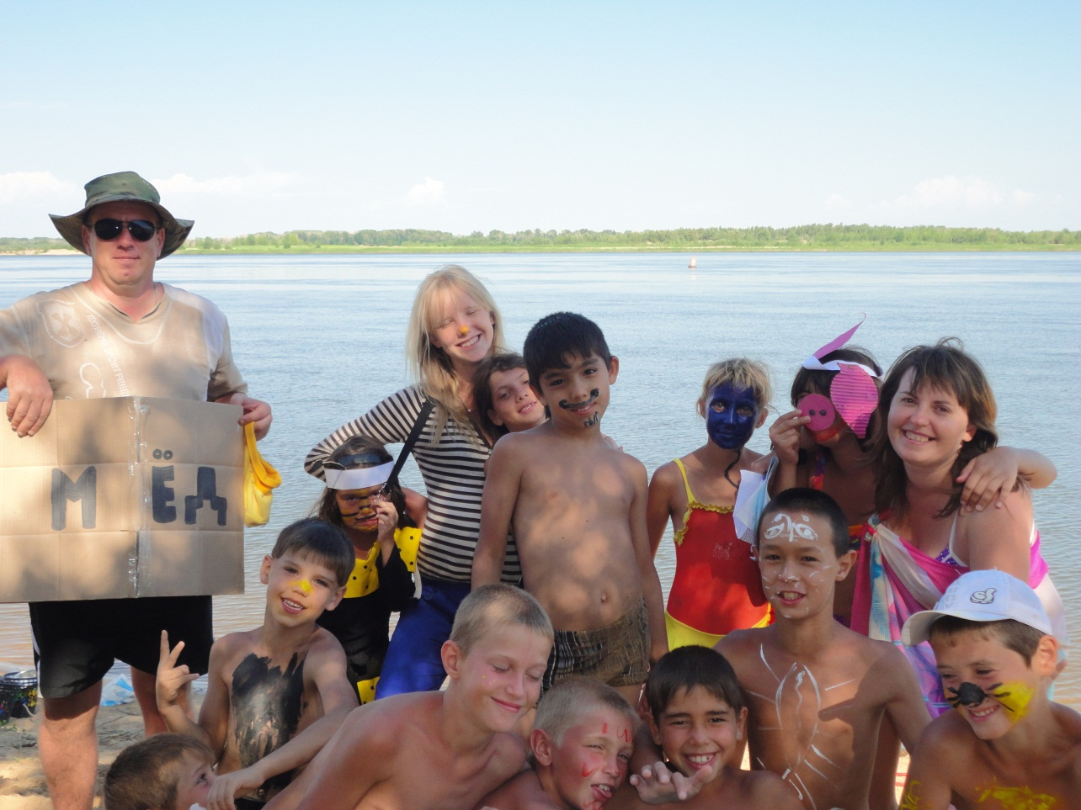
Творческое задание
Театр миниатюр
«Поход за медом»

Slide 26
Статья на сайт( в сокращении) Совместная деятельность – путь развития творческих способностей
Одним из способов сплочения детского коллектива является совместная деятельность педагога и воспитанника. Успешность реализации совместной деятельности во многом зависит от позиции педагога: наставник, советник, организатор или помощник. При любой позиции он демонстрирует воспитанникам, способы планирования и организации совместных действий, создает проблемные ситуации, требующие коллективного сотрудничества, поводит тренинги, развивающие у подростков умение действовать сообща. При таком подходе очень важно подчеркнуть успешность каждого участника совместной деятельности, стимулировать у воспитанников творческий поиск направленной на создание привлекательной для них интимно - эмоциональной среды общения.
Опыт организации и проведения летнего оздоровления показал, что эту задачу помогает решить организация коллективно – творческих дел. Использование коллективно - творческих дел – это показ достижений и приобретений детей в совместной деятельности через участие в игровых, творческих конкурсах, делах команды и т. д.
За период летнего оздоровления программой физкультурно - оздоровительной работы было запланировано четыре тематических дня. Все подготовленные мероприятия объединяла одна общая тема, игровые программы, конкурсы, викторины, спортивные состязания, занятия – прогулки распределялись в течение дня и проходили во всех возрастных группах.

Slide 27
Статья на сайт
Тематический день «Русский сувенир» (первая летняя тематическая смена «Волшебная страна») - ведущей идеей является формирование интереса детей к русскому национальному творчеству.
В группе дошкольного возраста прошли следующие мероприятия: Игра—рассказ о народных промыслах «В гостях у бабушки Агафьи», выставка «Народная ярмарка» (выбор эскизов и росписи посуды, игрушек; оформление работ при помощи красок и аппликации), игра—эстафета «Путешествие русской матрешки».
Среди старших и младших школьников прошло ряд мероприятий: игра – беседа «Праздник русской березки» (проводится с младшими школьниками с помощью детей среднего и старшего возраста), выставка «Народная ярмарка» (выбор эскизов и росписи посуды, игрушек; оформление работ при помощи красок и аппликации), конкурс хороводов и народных игр, изготовление атрибутов и деталей одежды к играм, конкурсная программа «Как на горке на пригорке» (конкурс хороводов и игр, показ презентации «Языческие праздники»).

Slide 28
Статья на сайт
Тематический день: «Номинация «Герои спорта» (вторая летняя тематическая смена «Золотой кадр») – ведущей идеей стало формирование интереса к важнейшим событиям в мире спорта, Олимпийские игры в Лондоне.
Среди детей дошкольного возраста прошла игра — беседа «Путешествие Олимпийского огня», фото—рассказ «Я в Лондоне» (достопримечательности города), конкурс «Поздравительный букет для призеров», спортивная игра «Олимпийские игры для малышей».
Для детей старшего и младшего школьников возраста был подготовлен рассказ -презентация «Олимпийские игры 2012», прошла телевикторина «На Олимпийский волне». Проводился ряд творческих заданий: «Мой серебряный шар» (рассказ о победителе Олимпийских игр прошлых лет), «Информационная программа «Настроение» (Конкурс дикторов программ и пантомим на спортивную тему), конкурс поздравительных букетов призерам Олимпиады 2012, спортивная программа «Всем на старт!».

Slide 29
Статья на сайт
Тематический день: «Номинация «Запретная зона» (вторая летняя смена «Золотой кадр») – мероприятия были посвящены всемирному дню борьбы со СПИДом.
С дошкольниками была проведена беседа—игра «Лесная аптека» (первая помощь при укусах насекомых), выставка киноафиш «Опасные предметы», спортивно—ролевая игра «Мы знакомимся с улицей», экскурсия «Перекресток» (практическое занятие).
Для старших и младших школьников проведено занятие с элементами тренинга «Моя жизнь в моих руках», ряд творческих заданий: «Телевизионный ролик» (придумай и поставь телевизионный ролик о вреде наркотиков), «Письмо в редакцию» (написать ответ на вопрос телезрителя), «Альтернативная реклама» (придумать рекламу одного из алкогольных напитков, табачных изделий или лекарств), итогом дня стало Ток—шоу «Пусть говорят», на тему: «Наркомания соблазн, приводящий к зависимости»

Slide 30
Статья на сайт
Тематический день: Поход «Парад киностудий» (вторая летняя тематическая смена «Золотой кадр») – ведущей идеей стало формирование духовных ценностей воспитанников средствами визуальных искусств, раскрытие творческих способностей.
В начале и в конце каждой смены проходит коллективно – творческая игра «Социологический опрос». Предлагается заполнить ряд анкет «Фестиваль», «Выявление интересов», задание – тест «Допиши тезис». Эти приемы используются для определения интересов детей, выявления лидеров. Все материалы обрабатываются, и дальнейшая работа корректируется с учётом полученных данных.
Летнее оздоровление детей в стенах социально – реабилитационных центров это один из возможных вариантов жизнеобеспечение подростов в условиях временного детского объединения, направленный на стимулирование их социальной активности, самоопределение и самореализацию в социально и лично значимых видах деятельности и отношений, а также на определение детьми опыта самопознания, самореализации и организации коллективной жизни.
Составила:
руководитель физического воспитания
Худякова Е.В.

Slide 31
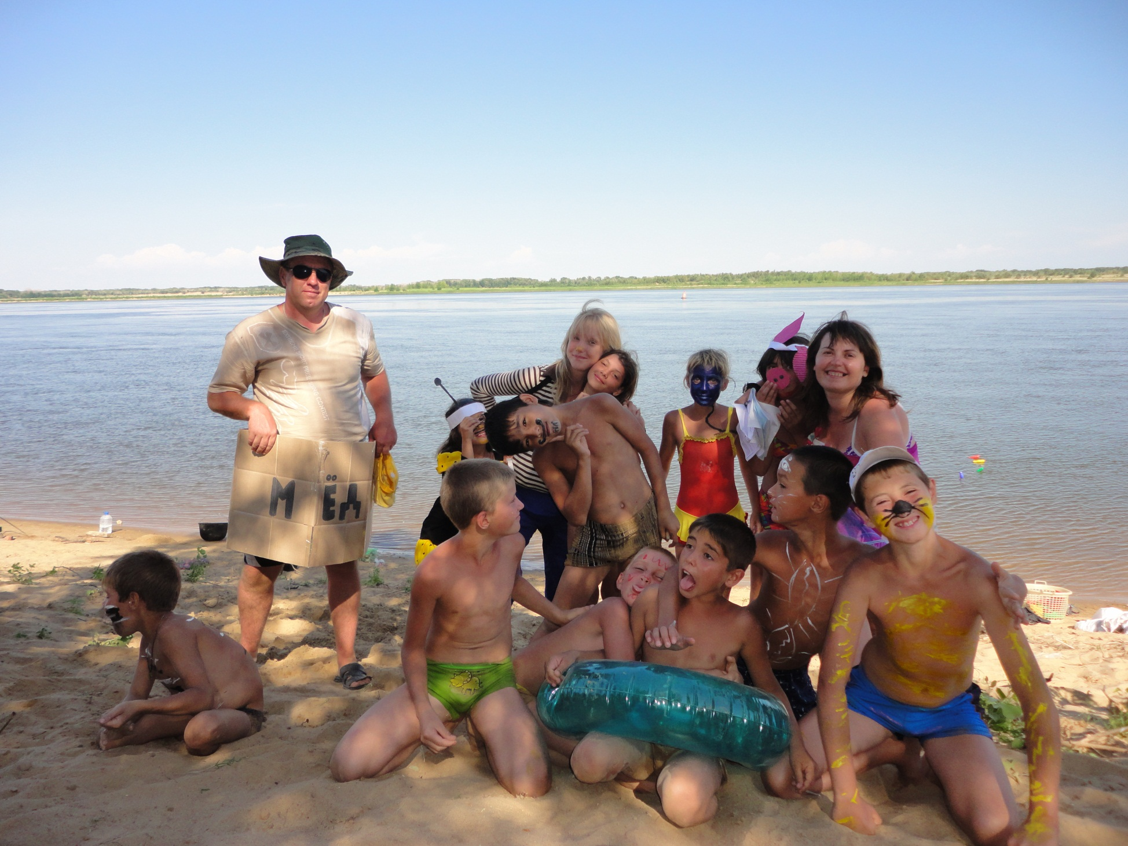
Вот оно какое наше лето!

